Slide 1
Megjelenítők
Sáfár József
Felkészítő tanár: Czuth Éva
Szentendrei Móricz Zsigmond Gimnázium 2000 Szentendre, Kálvária út 16.

Slide 2
A számítógépes megjelenítők típusai
Katódsugárcsöves (CRT)
LCD kijelzők
Plazma kijelző
Projektorok
Érintőképernyők
3D-s képmegjelenítők
Holografikus kijelzők

Slide 3
Katódsugárcsöves képernyők
Röviden CRT (Cathode Ray Tube)
A technika feltalálója Karl Ferdinand Braun volt, aki 1897-ben már meg tudott jeleníteni így egy képpontot
Az első működőképes televíziót 1926. január 26-án Londonban mutatták be
A töltéscsatolt elvű CRT tévét és kamerát egy magyar ember, Tihanyi Kálmán találta fel 1928-ban

Slide 4
A CRT képernyő működési elve, felépítése
A CRT monitorban egy katódsugárcső található, elektronágyúval az egyik végén, foszforral bevont képernyővel a másik végén. Az elektronágyú elektronnyalábot lő ki, ezt elektromágneses térrel térítik el. Az elektronnyaláb a foszforborításba ütközik és felvillan, majd elhalványodik. Ha elég gyorsan követik egymást az elektronnyalábok, akkor az a pont nem halványodik el. Tehát az elektronágyúk írnak a képernyőre a számítógép utasításának megfelelően, balról jobbra, egy másodperc alatt többször is frissítve a képpontokat. Az első monitorok egyetlen szín árnyalatait tudták megjeleníteni (monokróm): a fekete-fehér mellett a borostyán sárga és a zöld színűek is elterjedtek voltak.

Slide 5
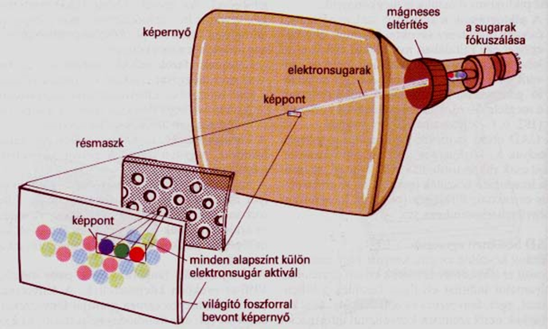
A CRT képernyő működési elve, felépítése

Slide 6
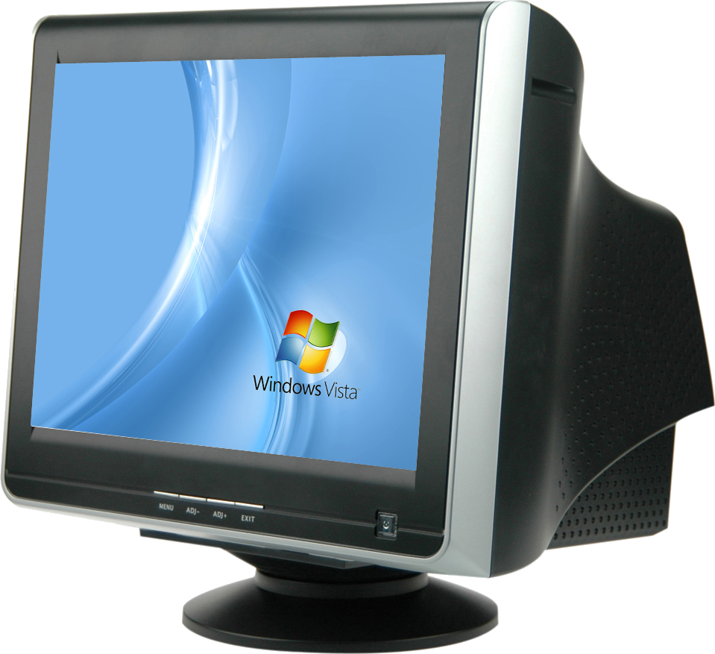
CRT monitorok paraméterei
Képátló: 9”-21”
Képfrissítési frekvencia: másodpercenként előállított képfrissítések száma pl. 75Hz
Színmélység (egyidejűleg megjelenített színek száma)
Felbontás

Slide 7
CRT monitortípusok felbontása

Slide 8
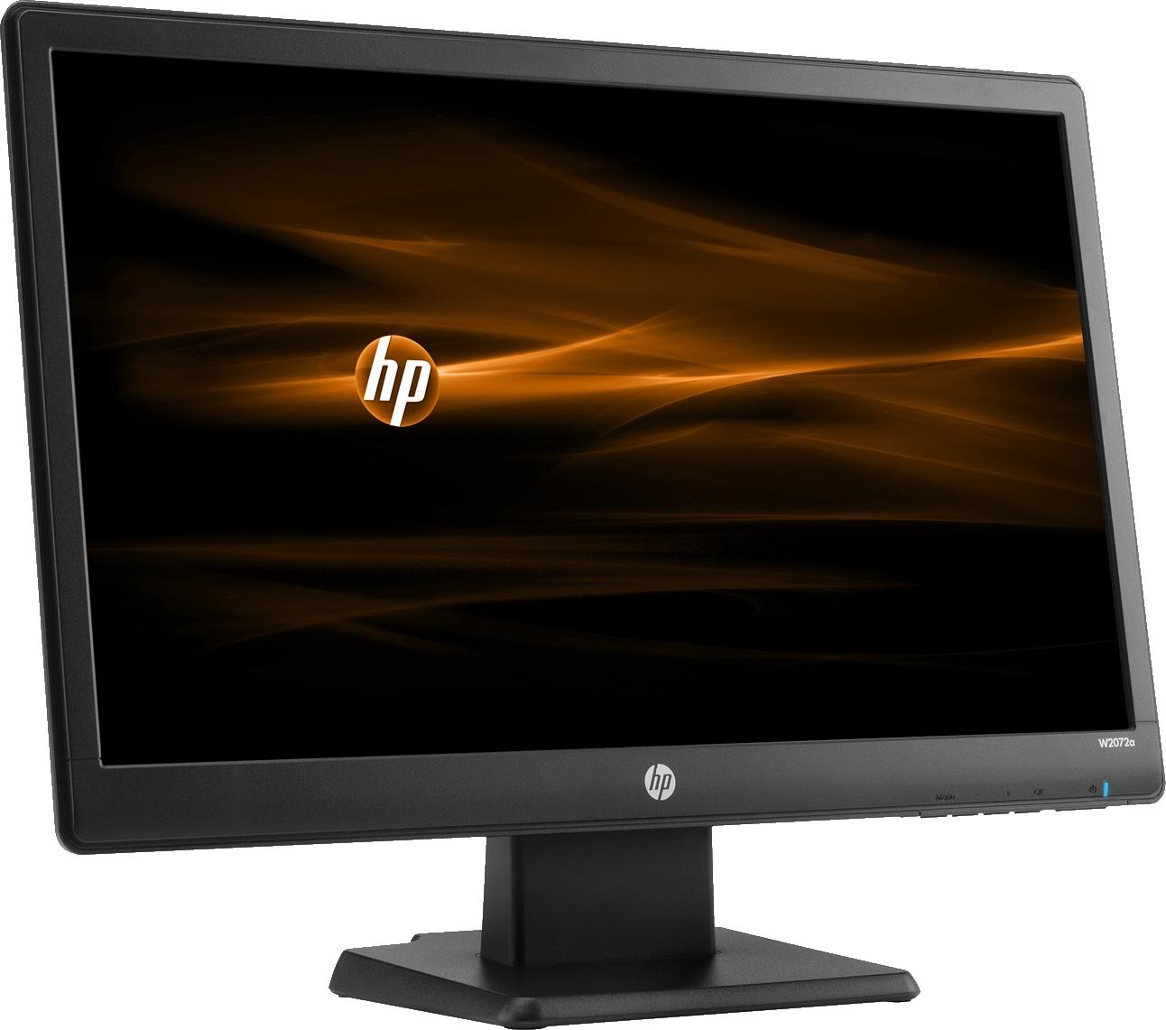
LCD kijelzők
Az LCD, az angol Liquid Crystal Display (folyadékkristályos kijelző) kifejezés rövidítése
A folyadékkristályos kijelzők őse a kvarcórákban fordult elő először.
Folyadékkristállyal már 1911 óta kísérleteznek, működő LCD monitor az 1960-as években készült először.

Slide 9
Az LCD monitor működése
Az LCD monitor működési elve egyszerű: két, belső felületén mikronméretű árkokkal ellátott átlátszó lap közé folyadékkristályos anyagot helyeznek, amely nyugalmi állapotában igazodik a belső felület által meghatározott irányhoz, így csavart állapotot vesz fel. A kijelző első és hátsó oldalára egy-egy polárszűrőt helyeznek, amelyek a fény minden irányú rezgését csak egy meghatározott síkban engedik tovább. A csavart elhelyezkedésű folyadékkristály különleges tulajdonsága, hogy a rá eső fény rezgési síkját elforgatja. Ha hátul megvilágítják a panelt, akkor a hátsó polarizátoron átjutó fényt a folyadékkristály elforgatja (innen ered a Twisted Nematic, TN megnevezés), így a fény az első szűrőn átjut, és világos képpontot kapunk. Ha kristályokra feszültséget kapcsolunk, nem forgatják el a fényt, az eredmény pedig fekete képpont. A polárszűrő elé már csak egy színszűrőt kell helyezni.

Slide 10
Az LCD monitor működése

Slide 11
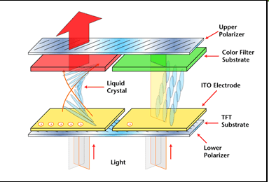
Az LCD monitor működése
Egyes kristályok képesek megváltoztatni a rajtuk áthaladó fény polarizációját, melynek mértéke a rájuk kapcsolt feszültséggel szabályozható. A kristályokra kapcsolt feszültségről egy-egy tranzisztor gondoskodik (TFT – Thin Film Transistor), így ők ketten együtt alkotják a kijelző paneljának egy elemi részét.

Slide 12
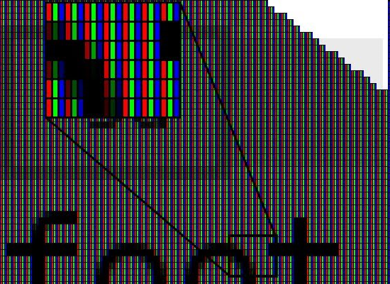
Egy átlag 17 colos LCD felbontása 1280x1024. Ez több mint 1.3 millió pixel. Hozzávéve, hogy minden pixel 3-3 szub-pixelből (al-pixel) áll, ez majdnem 4 millió szub-pixel.

Slide 13
LCD monitor paraméterei
Válaszidő (Response time): 5ms
Kontraszt arány (Contrast) 50000:1
Fényerő (Brightness) 250 cd/m2
Színmélység (Color Depth) 16,2 M
Betekintési szög (Viewing Angle) 160/140
Felbontás (Resolution) 1280x1024
Képarány (Aspect Ratio) 4:3, 5:4, 16:10

Slide 14
TFT kijelzők
Thin Film Transistor, magyarul Vékonyfilm Tranzisztor.
Az LCD technológián alapuló TFT minden egyes képpontja egy saját tranzisztorból áll, amely aktív állapotban elő tud állítani egy világító pontot. Az ilyen kijelzőket gyakran aktív-mátrixos LCD-nek is szokás nevezni. Használt monitor, használt laptop kínálatunkban levő készülékeket is ilyen panelekkel szerelték.

Slide 15
PDP kijelzők
Plazma Display Panel rövidítése, ismertebb nevén plazmakijelző
A plazmakijelzők első, monokróm típusát 1964-ben a Plató Computer System készítette el, Gábor Dénes plazmával kapcsolatos kutatásai nyomán.
Később, 1983-ban az IBM készített egy 19" méretű monokróm, 1992-ben pedig a Fujitsu egy színes, 21 hüvelykes változatot.
Az első plazmatelevíziót a Pioneer mutatta be 1997-ben.
Plazma TV monitorként való alkalmazása nem jellemző
A PDP fogyasztása vetekszik a CRT monitorokéval, a régebbi típusok képernyője viszont előszeretettel beég.

Slide 16
PDP kijelzők működési elve
A cél az, hogy a három alapszínnek megfelelő képpont fényerejét szabályozni lehessen. A PDP-nél a képpontok a CRT-hez hasonlóan látható fényt sugároznak ki, ha megfelelő hullámhosszú energia éri őket. Ebben az esetben a neon és xenon gázok keverékének nagy UV-sugárzással kísért ionizációs kisülése készteti a képpont anyagát színes fény sugárzására, pont úgy, mint a neoncsövekben. Mivel minden egyes képpont egymástól függetlenül, akár folyamatos üzemben vezérelhető, a monitor villódzástól mentes, akár 10 000:1 kontrasztarányú, tökéletes színekkel rendelkező képet is adhat, bármely szögből nézve.

Slide 17
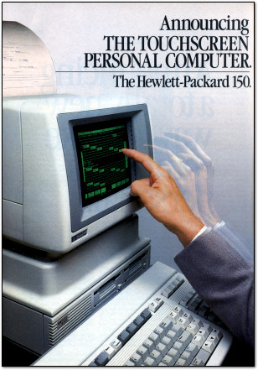
Érintőképernyő
Az első érintésérzékeny beviteli eszköz már az 1960-as évek végén elkészült, ám az érintésérkézeny felület az Apple iPhone megjelenése után vált igazán elvárt szolgáltatássá, vagy ha úgy tetszik, divattermékké.
1971. Dr. Samuel C. Hurst „elektronikus érintés” (ATM kijelző)
1983. Az első érintőképernyős számítógép képernyő a HP újítása volt:HP-150. Egy 9”-es képernyőt infravörös érzékelőkkel vettek körül, ami bármilyen nem átlátszó tárgy helyzetét letapogatta a képernyő előtt.

Slide 18
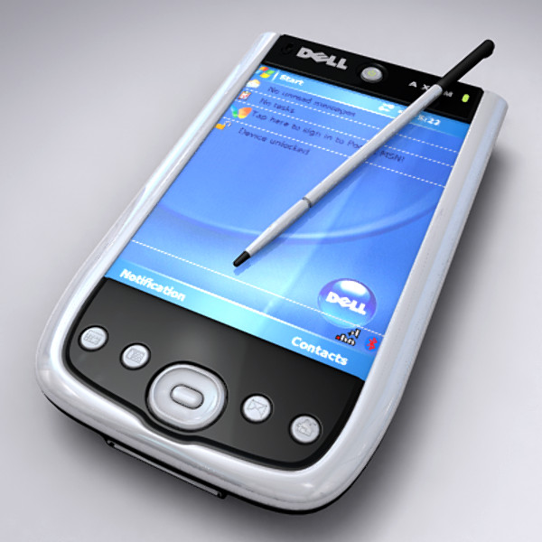
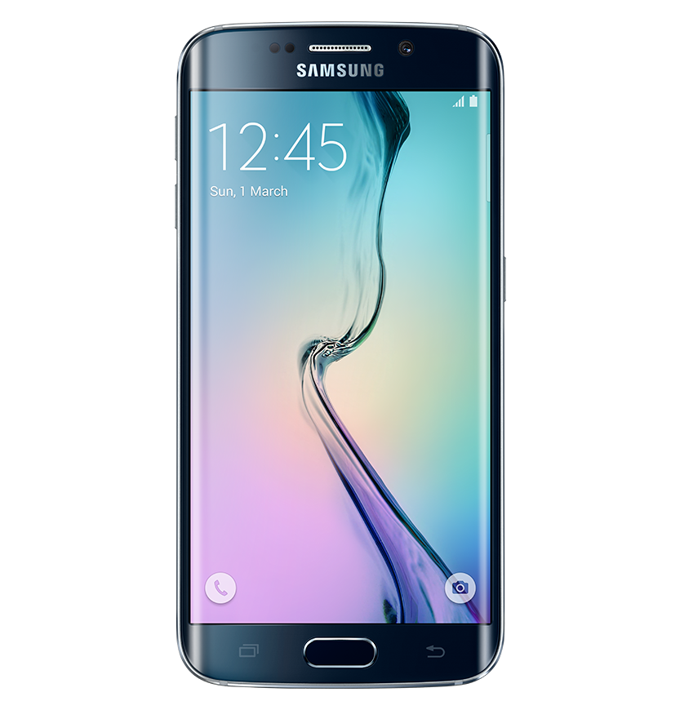
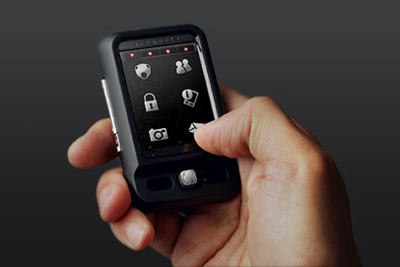
Az érintőképernyő főbb típusai
Rezisztív
Optikai
Kapacitív

Slide 19
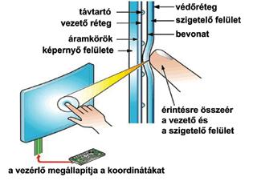
Rezisztív érintőképernyő működése
A rezisztív felület alapvetően két hajszálvékony, eltérő feszültségű fémrétegből áll, amelyek között alapesetben egy vékony rés húzódik. Ha megérintjük a panelt, a két fólia között fizikai kapcsolat alakul ki, amely megváltoztatja a fóliák elektromos töltését. A vezérlőchip a változás mértéke alapján képes kiszámolni, hogy pontosan hol érintettük meg a panelt.

Slide 20
Rezisztív érintőképernyő
A rezisztív technológia olcsó, további előnye, hogy nem szükséges hozzá speciális beviteli eszköz, egyszerű stylusszal vagy akár ujjunkkal is vezérelhetjük
A típus egyik legnagyobb hátránya az, hogy csak akkor pontos, ha egyszerre csak egy helyen érintjük meg, de emellett a felület fényáteresztő képessége is elég gyenge, csupán 70-75%-os
Ilyen panelt használnak szinte minden PDA-ban, PNA-ban és GPS-ben, de van több rezisztív érzékelővel szerelt mobiltelefon is

Slide 21
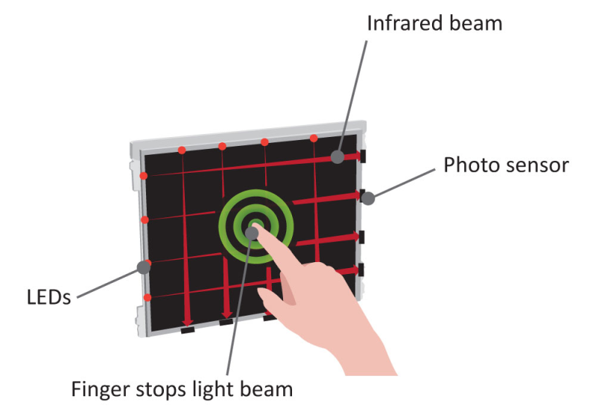
Optikai érintőképernyő
Ez esetben a hagyományos képernyő előtt infravörös érzékelők hálózatából álló sugárrács található, ami egy jelkibocsátó- és egy azzal szemben álló érzékelő párosokból épül fel. Ha valamilyen (nem átlátszó) tárgy megszakítja egy adott ponton az infravörös sugarak útját, akkor a vízszintes és függőleges érzékelők segítségével meghatározható az érzékelés koordinátája.

Slide 22
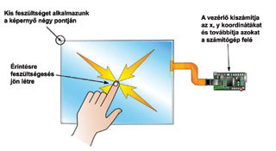
Kapacitív érintőképernyő működése
A kapacitív megoldás esetében egy kemény üveg- vagy műanyag lap alatt egy rácsos szerkezetű vezető réteget helyeznek el, aminek segítségével a kijelző „felett” egy elektromos mezőt alakítanak ki. Amikor ujjunkat közelítjük a panelhez, zavart okozunk ebben az elektromos mezőben (töltést vezetünk el a kezünkkel), amelyet a vezérlőchip érzékel, s ez alapján határozza meg a pozíciót.

Slide 23
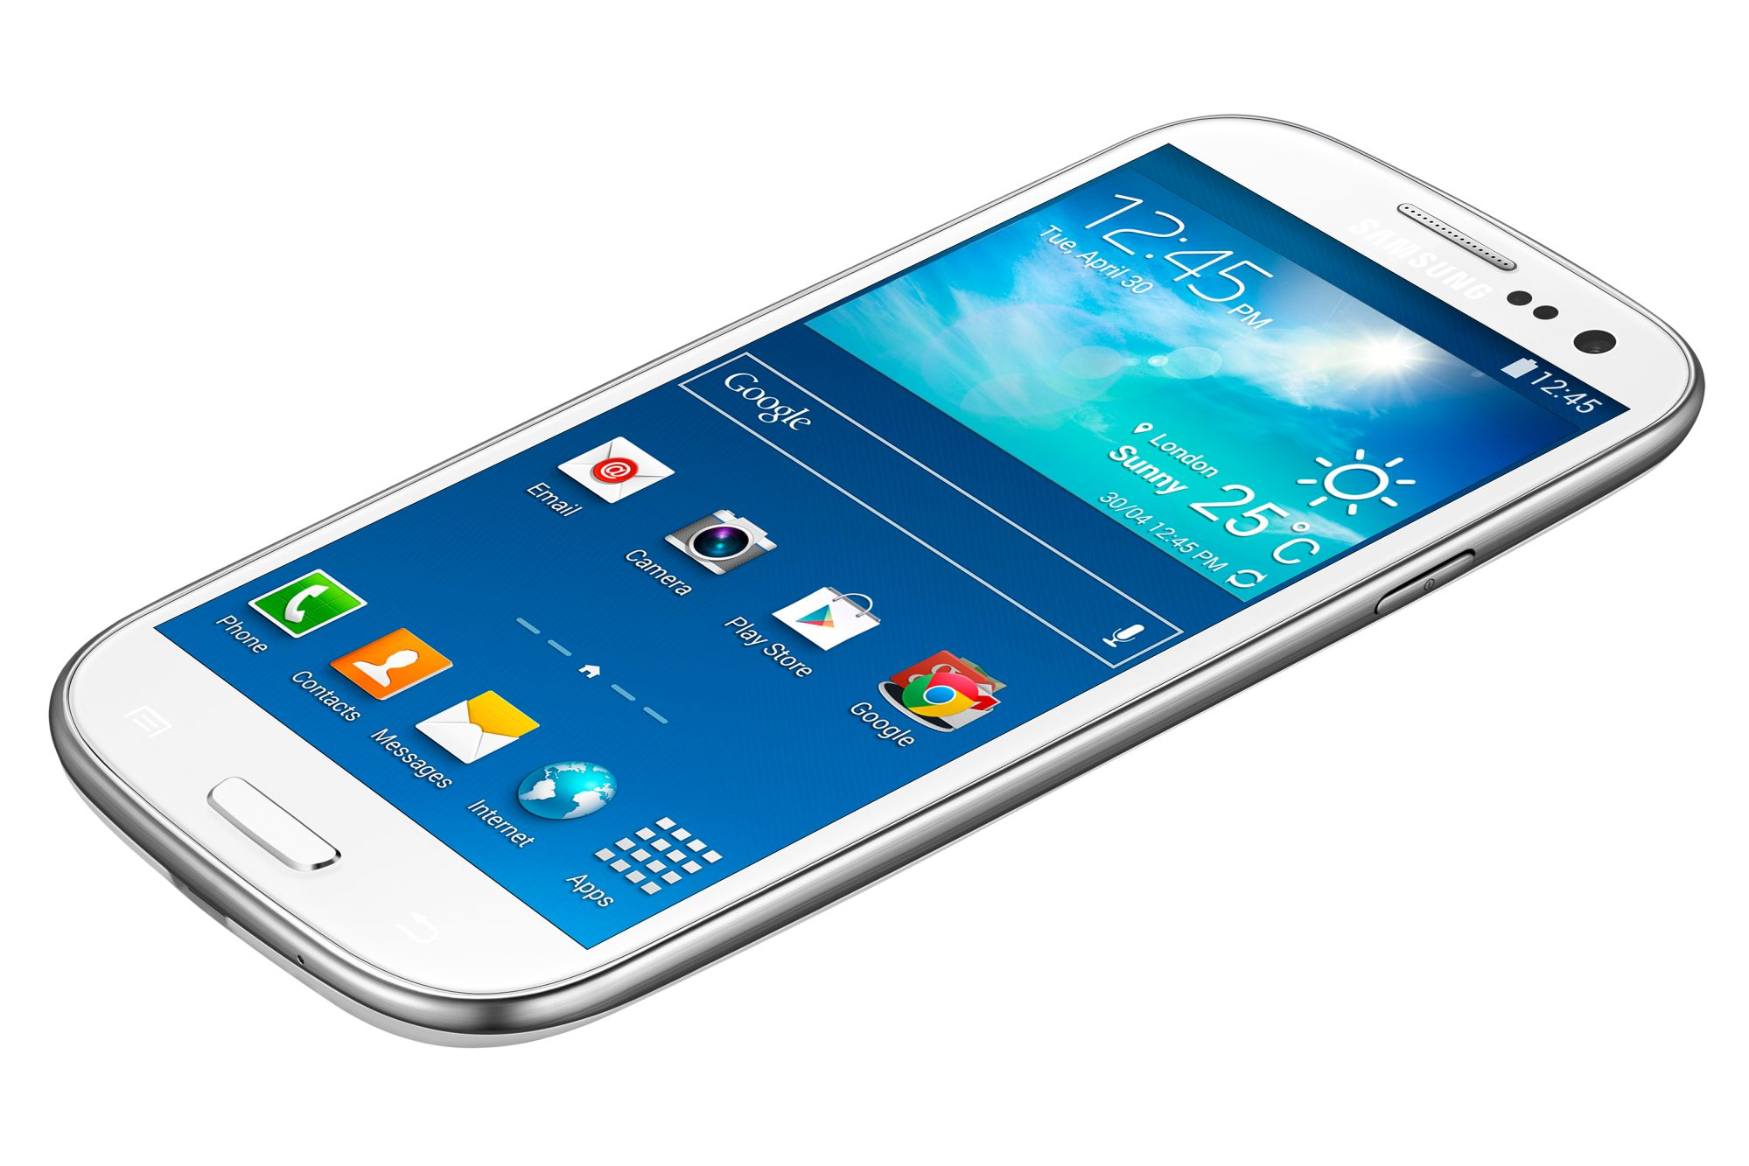
Kapacitív érintőképernyő
Kapacitív panel kerül számos mobiltelefonba (pl. Apple iPhone, G1, LG Prada.) és a Palm Prebe, de egy sor más eszközbe, például fényképezőgépekbe, zenelejátszókba, stb. Multitouch képessége miatt ezt a típust használják notebookok, nettopok esetében is.
A fényáteresztő képessége jó, 90%-át átengedi

Slide 24
Egy kis ismétlés
Sorold fel, milyen fajta képernyőkről volt szó!
Az érintőképernyők mely 3 fajtájáról beszéltünk?
Hogyan működik a kapacitív érintőképernyő, és hol használjuk?
Minek a rövidítése a PDP?

Slide 25
Források
https://hu.wikipedia.org/wiki/Monitor#CRT
https://hu.wikipedia.org/wiki/%C3%89rint%C5%91k%C3%A9perny%C5%91
http://www.geeks.hu/technologiak/090622_hogyan_mukodik_az_erintokepernyo

